Slide 1
TEMA 5: MATERIALES

Slide 2
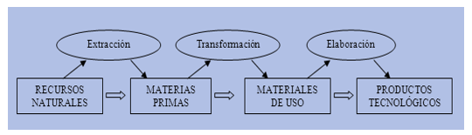
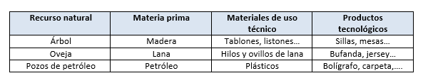
INTRODUCCIÓN

Slide 3
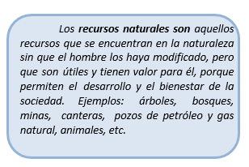
RECURSOS NATURALES

Slide 4

MATERIAS PRIMAS
Materias primas de origen animal
Materias primas de origen vegetal
Materias primas de origen mineral

Slide 5

MATERIALES DE USO TÉCNICO
Materiales de madera: naturales o prefabricados
Materiales plásticos
Materiales metálicos
Materiales pétreos
Materiales cerámicos
Materiales textiles: naturales o prefabricados

Slide 6

PRODUCTOS TECNOLÓGICOS
Productos de maderas: muebles, puertas, etc
Productos plásticos: botellas, bolígrafos, etc
Productos metálicos: máquinas, coches, etc
Productos pétreos: botellas de vidrio, escayola,etc
Productos cerámicos: tejas, ladrillos, etc
Productos textiles: pantalones, chaquetas, etc

Slide 7
PROPIEDADES DE LOS MATERIALES
PROPIEDADES QUÍMICAS
- Estabilidad química
- Corrosión
PROPIEDADES ELÉCTRICAS
- Resistividad eléctrica
- Conductividad eléctrica

Slide 8
PROPIEDADES DE LOS MATERIALES
PROPIEDADES MAGNÉTICAS: el magnetismo es la capacidad que tienen los materiales de atraer a otros
PROPIEDADES TÉRMICAS:
- Calor específico
- Dilatación térmica
- Densidad
- Conductividad térmica
- Temperatura de fusión

Slide 9
PROPIEDADES DE LOS MATERIALES
PROPIEDADES MECÁNICAS:
- Elasticidad
- Plasticidad
- Dureza
- Fragilidad
- Tenacidad
- Ductilidad
- Maleabilidad

Slide 10
PROPIEDADES DE LOS MATERIALES
PROPIEDADES SENSORIALES
- Acabado superficial o textura
- Características ópticas
- Caraterísticas acústicas
- Caraterísticas olorosas

Slide 11
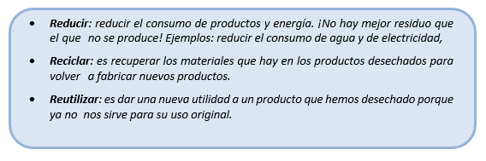
PROPIEDADES DE LOS MATERIALES
PROPIEDADES ECOLÓGICAS
FILOSOFÍA DE LAS 3'Rs

